Slide 1
2023/2024學年
全澳青少年(學界)創新挑戰賽
作品展覽(複賽)簡報

Slide 2
2023/2024學年全澳青少年(學界)創新挑戰賽
程序及活動內容
時間表
展覽規則
展覽須知事項
義務責任

Slide 3
2023/2024學年全澳青少年(學界)創新挑戰賽
時間表 (一)
展覽日期及時間：(開放予公眾參觀)
4月6日(星期六)下午二時半至下午三時半
4月7日(星期日)上午十時至下午四時
地點：澳門科學館會議中心

Slide 4
2023/2024學年全澳青少年(學界)創新挑戰賽
時間表(二)
佈展時間：
4月6日(星期六) 上午十時至下午一時
撤展時間：
4月7日(星期日) 下午四時 (請遵守工作人員通知)
全體集合時間：
4月6日(星期六) 下午二時正或之前(請準時)
4月7日(星期日) 上午九時四十五分(請準時)

Slide 5
2023/2024學年全澳青少年(學界)創新挑戰賽
時間表(三)
評審時間：
4月6日(星期六)約下午三時半至六時半
(按所有評審提問完畢才結束)

Slide 6
2023/2024學年全澳青少年(學界)創新挑戰賽
展覽規則(一)
所有參賽學生必須帶備學生證
報到時需向大會出示有效學生證
佈展前及佈展完成後均需向大會登記
必須在佈展時間內完成所有佈展工作
撤展時間必須獲在場工作人員通知方可撤
展及離場
離場時(如午膳、撤展等)需向大會登記處
通報

Slide 7
展覽規則(二) 在展覽期間作品申報者不能無故缺席 配合及遵守大會在複賽及展覽的安排 當發現作品申報者違犯上述展覽規則及不遵守下列展覽需知事項，大會將考慮取消其複賽資格。
2023/2024學年全澳青少年(學界)創新挑戰賽

Slide 8
2023/2024學年全澳青少年(學界)創新挑戰賽
展覽須知事項 (一)
參展作品攤位號碼及位置將於展覽場地公佈
須將實物作品帶到展覽場地展示
展版尺寸︰110cm（高）x 80cm（寬）
安放在展板上物料祗限相片、圖紙或其他紙張，不能放創新方案中的實物

Slide 9
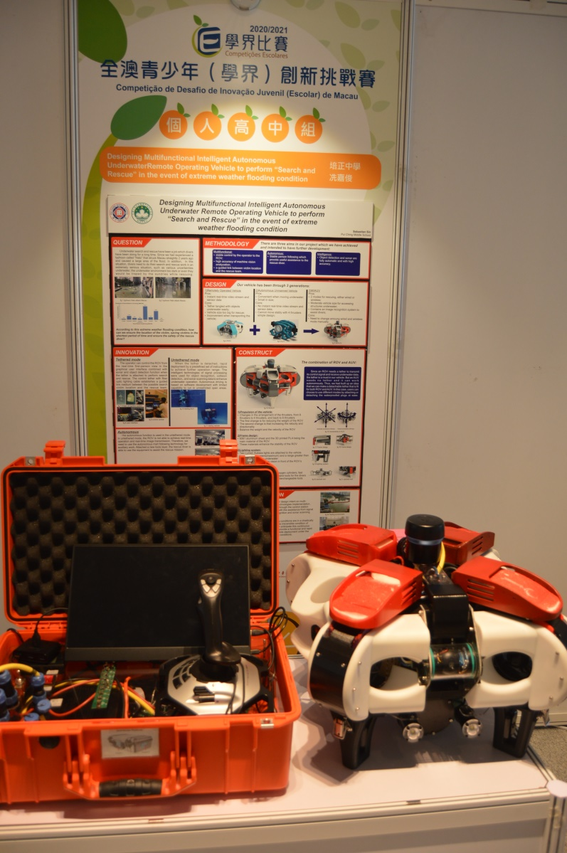
2023/2024學年全澳青少年(學界)創新挑戰賽

Slide 10
2023/2024學年全澳青少年(學界)創新挑戰賽
展覽須知事項 (二)
可用雙面膠紙、萬用告示貼等直接貼上"大會提供的展覽板"上 ，不可用大頭釘或其他有損展板的安掛方式。
青少年科技創新成果展板形式和全國賽保 持一致，包括:
(1)參賽者現場動手製作展板
(2)展板不允許整版噴繪

Slide 11
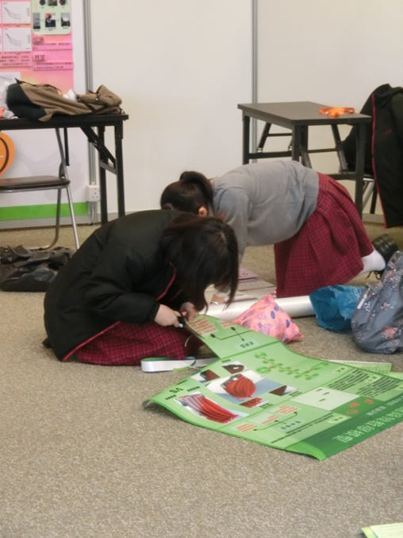
2023/2024學年全澳青少年(學界)創新挑戰賽
(1)參賽者現場動手製作展板

Slide 12
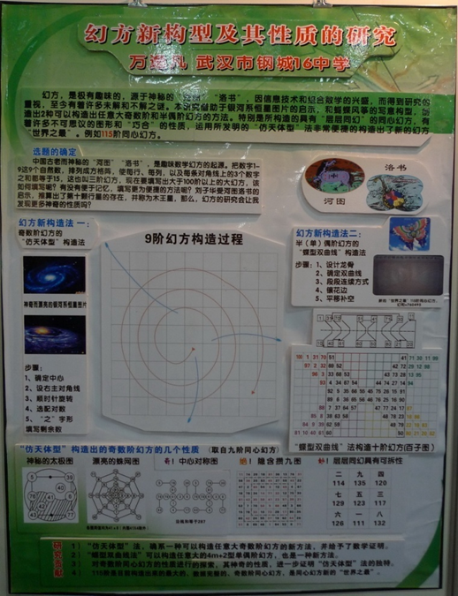
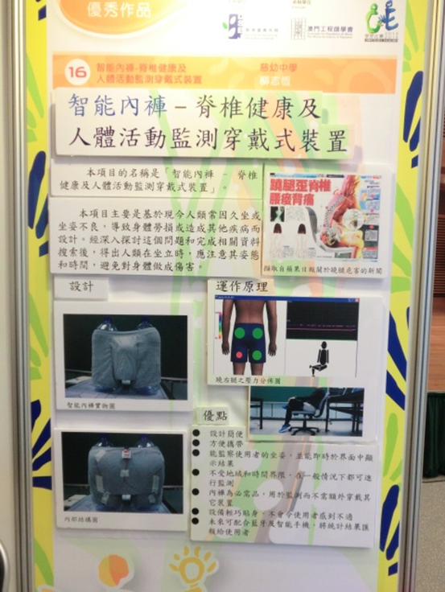
2023/2024學年全澳青少年(學界)創新挑戰賽
(2)展板不允許整版噴繪(合格樣式可以參考下圖)

Slide 13
2023/2024學年全澳青少年(學界)創新挑戰賽
展覽須知事項 (三)
參展物品體積不宜過大，長寬各不得超過1.5米，高不得超過2米
參展物品重量不超過100公斤且不宜太重(要考慮出線後到全國賽的運輸問題)
易燃、易爆等危險品不得在展位展出；用電電壓不得超過220伏。

Slide 14
2023/2024學年全澳青少年(學界)創新挑戰賽
展覽須知事項 (四)
大會提供展板、展檯和一個 13A 的單相 (不大於500W) 230V插蘇
每個展示攤位均有展版底版、展檯及椅子
大會並不提供上網設備
其他自帶用品和必要的防護設備(如駁電拖蘇及萬能蘇等)，大會保留其設備的使用

Slide 15
2023/2024學年全澳青少年(學界)創新挑戰賽
展覽須知事項 (五)
展示內容中不得出現指導老師、媒體報導、申請或已獲專利、以往獲獎及其他未經授權的涉嫌侵犯知識產權的內容，否則將不獲參加展示。
當因其用電及機械操作等導致他人受傷或影響其他申報者作品展示，大會將考慮取消作品申報者的複賽資格及其將負責有關民事責任。

Slide 16
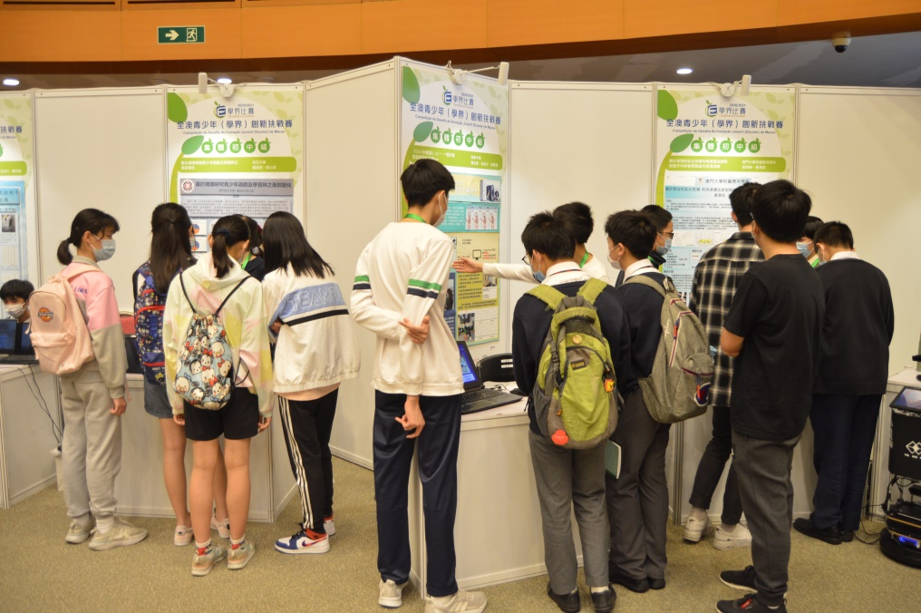
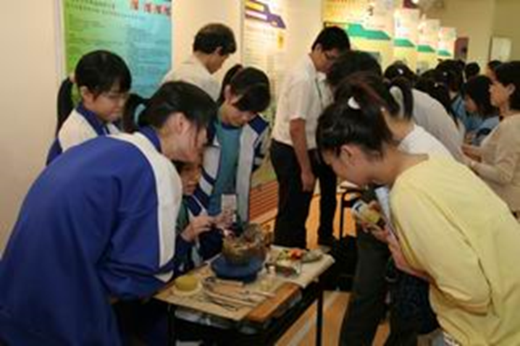
2023/2024學年全澳青少年(學界)創新挑戰賽
義務責任 (一)
對參觀的觀眾講解創新方案

Slide 17
2023/2024學年全澳青少年(學界)創新挑戰賽
義務責任 (二)
保持展覽場地清潔
愛護場地的公物
服從大會各項安排

Slide 18
2023/2024學年全澳青少年(學界)創新挑戰賽
查詢:
澳門工程師學會
林小姐
電話：2832 2522
或
教育及青年發展局學生綜合發展處
陳先生 / 蕭小姐
電話﹕83969390 / 83969204

Slide 19
2023/2024學年全澳青少年(學界)創新挑戰賽
謝謝！

